Slide 1
XXX Implementación ISO 27001:2013
Informe ejecutivo

Slide 2
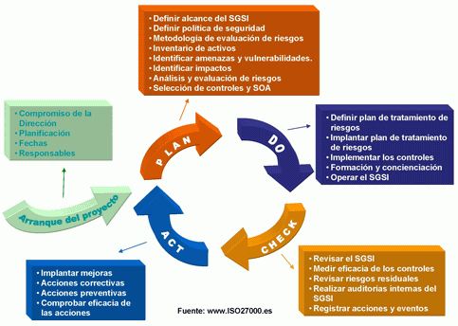
Metodología

Slide 3
Contextualización
Como primer paso se realiza la contextualización de la empresa a la que se va a realizar el análisis
Necesario para conocer el contexto de la empresa y poder realizar un mejor análisis de sus necesidades.
Características generales:
Empresa de videojuegos móviles
3 años de vida
Posible pronta expansión
Gran interés y preocupación por parte de la dirección

Slide 4
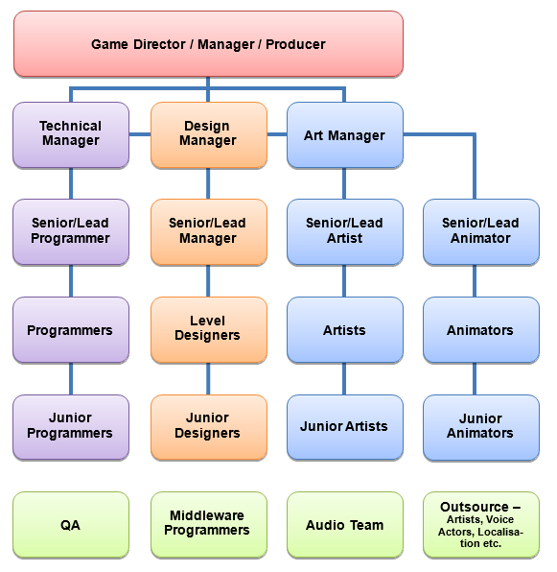
Características
30 Empleados + Freelances
2 Oficinas
Promoción del teletrabajo y BYOD
Gran uso de nuevas tecnologías y sistemas/plataformas Cloud.

Slide 5
Alcance y objetivos
Objetivos:
Identificar, calificar y hacer un tratamiento adecuado de los riesgos
Implementación de un equipo de seguridad proactivo
Mitigar lo máximo posible cualquier incidente de seguridad
Proteger la empresa y la información que posee
Dar cumplimiento a la normatividad y legislación vigente
Fomentar la cultura organizacional, la capacitación y toma de conciencia en seguridad informática
Alcance: todos los procesos de negocio y de desarrollo de la empresa, así como cualquier otra actividad que resulte de la aplicación de esta auditoría

Slide 6
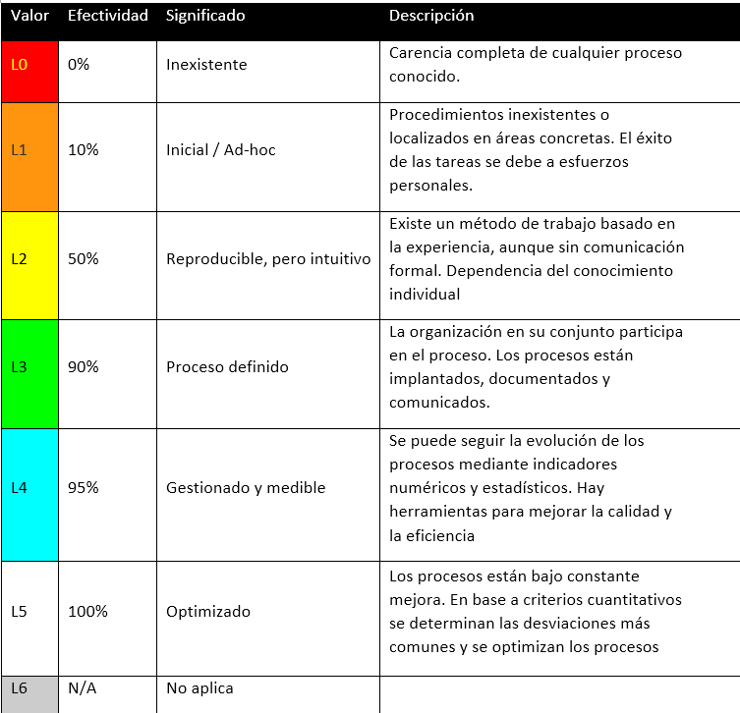
Definición de niveles de cumplimiento

Slide 7
Análisis diferencial 27001:2013
 | Dominio | % de conformidad | # NC mayores | # NC menores | # NC OK
4 | Contexto de la organización | 5% | 5 | 0 | 0
5 | Liderazgo | 1% | 14 | 0 | 0
6 | Planificación | 0% | 31 | 0 | 0
7 | Soporte | 10% | 14 | 3 | 0
8 | Funcionamiento | 0% | 3 | 0 | 0
9 | Evaluación de Rendimiento | 5% | 23 | 0 | 0
10 | Proceso de mejora | 0% | 11 | 0 | 0

Slide 8
Análisis diferencial 270002:2013

Slide 9
Política de seguridad: Objetivos y alcance
Entender que la información en toda la organización debe ser protegida, conservando la confidencialidad, integridad y disponibilidad de la misma
Los trabajadores deben incluir la cultura de seguridad como parte de sus funciones diarias
Las normas definidas en la política de seguridad serán de obligado cumplimiento
Todos los trabajadores y personal que trate con la información deberán conocer y aceptar la política de seguridad de la empresa
La empresa tomará las medidas y acciones que considere oportunas para hacer cumplir con la política de seguridad

Slide 10
Definición de responsabilidades
Se definen los siguientes comités y roles, asignándole responsabilidades específicas:
El Comité de Dirección
Comité de Seguridad de la Información (CSI)
Responsable de seguridad de la información (RSI)
Así mismo, se definen responsabilidades generales en los siguientes ámbitos:
Nivel dirección
Nivel técnico operativo
Nivel de usuario

Slide 11
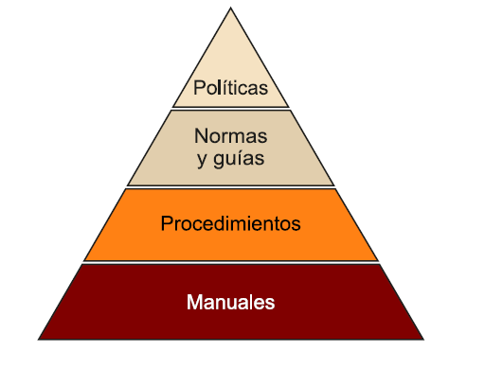
Definición del S.G Documental
 | Definición | Obligatoriedad | Aprobado por | Divulgación
Políticas | Recogen directrices estratégicas, de alto nivel, bajo las cuales se amparará cualquier acción en materia de seguridad de la información. Todo documento de nivel inferior debiera desarrollar en base a una política | Las políticas son de obligado cumplimiento y deben ser aprobadas por la dirección | La dirección de la compañía | Todo el personal y colaboradores
Normas | Desarrollan la política a un nivel concreto y específico | De obligado cumplimiento por todo el personal y colaborador | Dirección | A quien se indique en la guía como objetivo de la misma
Guías | Proporciona una solución a un problema determinado | Buenas prácticas. No obligado cumplimiento, pero sí altamente recomendado | Comité asignado | A quien se indique en la guía como objetivo de la misma
Procedimiento | Presentan un conjunto de acciones a llevar a cabo para conseguir un determinado objetivo | De obligado cumplimiento por todo el personal y colaborador | Persona responsable del procedimiento | A quien se indique en el procedimiento como objetivo de la misma
Manuales (técnicos y de usuario) | Son listas de tareas o instrucciones detalladas para realizar determinadas acciones o utilizar herramientas concretas, se dividirán en manuales orientados a técnicos o a usuarios finales | Recomendado | Responsable | Persona que lleva a cabo la acción descrita en el manual

Slide 12
Nomenclatura documental
Se procede a definir una nomenclatura común para la documentación (SGSI-XX-Título)
XX: Tipo de documento. Siendo:
PO: Política
NO: Norma
GU: Guía
PR: Procedimiento
MU: Manual de Usuario
MT: Manual Técnico
De la misma manera se define una política de acceso y publicación

Slide 13
Procedimiento de auditorías internas
Se define un procedimiento para la realización de auditorías internas
Son el instrumento que se nos proporciona para comprobar que nuestro SGSI se encuentre correctamente actualizado con respecto a la norma ISO 27001:2013.
Mediante estas auditorías se realiza un control periódico del estado de implementación de la norma ISO
Definición de:
Calendario
Equipo
Procedimiento de actuación

Slide 14
Gestión de Indicadores
Se definen los indicadores y sus procesos de gestión
Necesario para comprobar el comportamiento y la eficacia de los controles de seguridad implantados dentro de un tiempo específico
Definidos por dominios de la norma. Formato (Axx-Iyy) siendo “xx” el dominio de la noma e “yy” el numero de indicador en la misma.
Los indicadores se actualizarán y revisarán una vez al año, se realizará una auditoría para comprobar la eficacia de cada uno de ellos y finalmente se realizará un informe que se enviará a dirección para su evaluación.

Slide 15
Procedimiento de revisión por dirección
El procedimiento de revisión de dirección consiste en controlar el correcto funcionamiento del SGSI una vez este implantado.
En caso de detectar problema, este control llevara como resultado acciones correctoras
Se define:
Composición de los miembros
Proceso y método de convocatoria
Procedimiento de revisión

Slide 16
Declaración de aplicabilidad
En este apartado se definen qué puntos de la norma ISO aplica para nuestra auditor
Se proporciona una justificación del motivo por el cual aplicaría o no

Slide 17
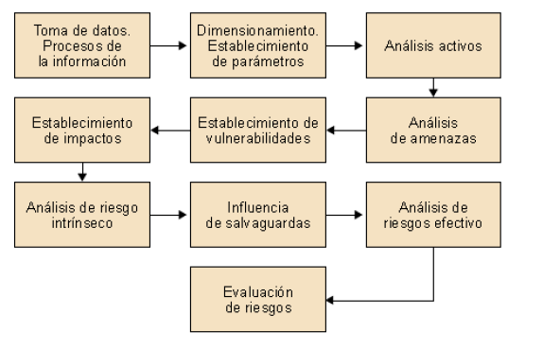
Análisis de riesgos: Metodología

Slide 18
Análisis de riesgos: Objetivos
Determinar los activos relevantes para la Organización, su interrelación y su valor, en el sentido de qué perjuicio (coste) supondría su degradación
Determinar a qué amenazas están expuestos aquellos activos
Determinar qué salvaguardas hay dispuestas y cuán eficaces son frente al riesgo
Estimar el impacto, definido como el daño sobre el activo derivado de la materialización de la amenaza
Estimar el riesgo, definido como el impacto ponderado con la tasa de ocurrencia (o expectativa de materialización) de la amenaza.

Slide 19
Análisis de riesgos: Actividades
Identificación de los activos.
Identificación de los requisitos legales y de negocio que son relevantes para la identificación de los activos.
Valoración de los activos identificados
Identificación de las amenazas y vulnerabilidades
Evaluación del riesgo, de las amenazas y las vulnerabilidades a ocurrir.
Cálculo del riesgo.
Evaluación de los riesgos frente a una escala de riesgos preestablecidos.

Slide 20
Dimensionamiento de parámetros: Ejemplos
Valoración | Rango | Valor
Muy alto | > 250.001 Euros | 300.000 Euros
Alto | Entre 100.001 y 250.000 Euros | 175.000 Euros
Medio | Entre 15.001 y 100.000 Euros | 60.000 Euros
Bajo | Entre 5001 y 15000 Euros | 10.000 Euros
Muy bajo | <5000 Euros | 2500 Euros
Probabilidad | Frecuencia | Valor
Muy Alta | Probabilidades de ocurrencia 1 vez al día | 1
Alta | Probabilidades de ocurrencia 1 vez cada 2 semanas | 26/365=0,071233
Media | Probabilidades de ocurrencia 1 vez cada 2 meses | 6/365=0,016438
Baja | Probabilidades de ocurrencia 1 vez cada 6 meses | 2/365=0,005479
Remota | Probabilidades de ocurrencia 1 vez al año | 1/365=0,002739

Slide 21
Valoración de activos: Ejemplo
Ámbito | Activo | ID | Valor | Aspectos críticos
 |  |  |  | A | C | I | D | A
L | Rack principal (CPD) | [L1] | 10 | 8 | 9 | 10 | 10 | 8
L | Archivo | [L2] | 8 | 9 | 9 | 7 | 8 | 7
AUX | Aire acondicionado oficina | [AUX1] | 2 | - | - | - | 7 | -
AUX | Aire acondicionado CPD | [AUX2] | 5 | - | - | - | 8 | -
AUX | UPS Rack | [AUX3] | 5 | - | - | - | 8 | -
AUX | Cableado LAN | [AUX4] | 7 | - | - | - | 9 | -
AUX | Cableado Eléctrico | [AUX5] | 7 | - | - | - | 9 | -
HW | Punto de acceso WIFI | [AUX6] | 5 | 2 | 7 | 3 | 6 | 5
HW | Switch | [AUX7] | 5 | 4 | 5 | 7 | 7 | 5
COM | Router fibra une las sedes y da conexión a Internet | [COM1] | 6 | 5 | 6 | 8 | 8 | 6
HW | Firewall | [HW1] | 6 | 7 | 6 | 8 | 9 | 8
HW | Centralita IP | [HW2] | 7 | 3 | 6 | 6 | 9 | 8
HW | FAX | [HW3] | 4 | 2 | 3 | 3 | 5 | 3
HW | 3 impresoras/Escaner red Laser | [HW4] | 3 | 2 | 2 | 4 | 5 | 5
HW | Servidor Sistema de integración continua (linux) | [HW5] | 9 | 9 | 7 | 9 | 9 | 7
HW | Servidor VPN | [HW6] | 9 | 9 | 9 | 9 | 9 | 8
DATOS | Servidores CRM: Nóminas, datos de cliente y negocio | [DATOS1] | 8 | 9 | 10 | 10 | 9 | 6
HW | IDS | [HW7] | 5 | 6 | 7 | 6 | 7 | 8
HW | SIEM | [HW8] | 6 | 6 | 6 | 6 | 8 | 8
HW | Servidores de Logs | [HW9] | 6 | 9 | 9 | 9 | 10 | 8
DATOS | Servidor Backup | [DATOS2] | 9 | 9 | 9 | 9 | 10 | 7
P | 20 empleados | [P1] | 8 | - | - | - | 6 | -
HW | 20 Portátiles empleados | [HW10] | 9 | 6 | 8 | 7 | 9 | 4
HW | 2 Portátiles para el uso interno en CPD y similar | [HW11] | 7 | 6 | 7 | 7 | 7 | 5
HW | 20 Móviles empleados | [HW12] | 6 | 5 | 8 | 6 | 6 | 7
HW | 10 tablets Android | [HW13] | 6 | 5 | 8 | 3 | 3 | 3
HW | 20 Dispositivos conexión 3G/4G | [HW14] | 5 | 5 | 6 | 2 | 5 | 5
SW | 20 Libreoffice | [SW1] | 4 | 2 | 3 | 2 | 3 | 3
SW | 20 Cliente programa VPN | [SW2] | 2 | 8 | 6 | 7 | 7 | 6
SW | 5 Photoshop | [SW3] | 2 | 2 | 2 | 2 | 4 | 3
SW | IDE Desarrollo | [SW4] | 2 | 3 | 3 | 3 | 5 | 6
Datos | Imágenes corporativas | [Datos3] | 8 | - | - | 6 | 8 | 5
Datos | Recursos artísticos | [Datos4] | 8 | - | - | 7 | 7 | 5

Slide 22
Identificación de amenazas: Ejemplo
ACTIVOS [DATOS] | Frecuencia | [A] | [C] | [I] | [D] | [A]
[DATOS1] Servidores CRM: Nóminas, datos de cliente y negocio | Alta | 100,00% | 100,00% | 75,00% | 100,00%
[DATOS2] Servidor Backup | Alta | 100,00% | 100,00% | 75,00% | 100,00%
[DATOS3] Imagenes corporativas | Alta | 100,00% | 100,00% | 75,00% | 100,00%
[DATOS4] Recursos artisticos | Alta | 100,00% | 100,00% | 75,00% | 100,00%
[DATOS5] Estadísticas Juego Usuario (Amazon) | Alta | 100,00% | 100,00% | 75,00% | 100,00%
[DATOS6] Servidor de almacenaje de código (externo) | Alta | 100,00% | 100,00% | 75,00% | 100,00%
[DATOS7] Servidor de recursos y documentación (externo) | Alta | 100,00% | 100,00% | 75,00% | 100,00%
[DATOS8] Servidor de correo (Externo) | Alta | 100,00% | 100,00% | 75,00% | 100,00%
LISTA DE AMENAZAS
E.1] Errores de los usuarios | Alta |  | 25,00% | 25,00% | 25,00%
[E.2] Errores del administrador | Baja |  | 30,00% | 50,00% | 30,00%
[E.15] Alteración accidental de la información | Baja |  |  | 20,00%
[E.18] Destrucción de información | Baja |  |  | 25,00%
E.19] Fugas de información | Media |  |  | 25,00%
[A.5] Suplantación de la identidad del usuario | Baja | 100,00% | 50,00% | 50,00%
[A.6] Abuso de privilegios de acceso | Baja |  | 100,00% | 50,00% | 100,00%
[A.11] Acceso no autorizado | Baja |  |  | 75,00%
[A.15] Modificación deliberada de la información | Baja |  |  | 50,00%
[A.18] Destrucción de información | Remota |  |  |  | 100,00%
[A.19] Divulgación de información | Remota |  | 100,00%

Slide 23
Evaluación del impacto y del riesgo
Una vez identificados y evaluados activos y amenazas procedemos a evaluar el Impacto y el riesgo potencial
El impacto viene dado por la siguiente formula:
Impacto Potencial = Valor Activo X Porcentaje de Impacto
El riesgo potencial:
Riesgo = Frecuencia X Impacto Potencial
Tras el cálculo se procede a realizar medidas para mitigar el riesgo que se encuentre por encima del umbral definido por dirección

Slide 24
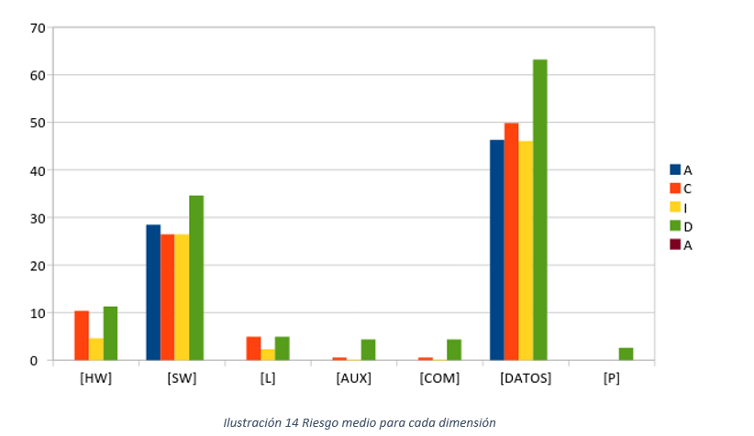
Cálculo del riesgo

Slide 25
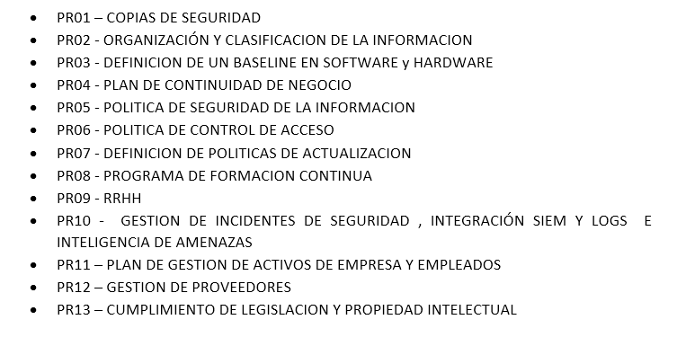
Propuesta de proyectos
Una vez conocidos los riesgos y dónde es prioritario actuar, se definen 13 proyectos que mejorarán la seguridad de la organización de una manera notable:

Slide 26
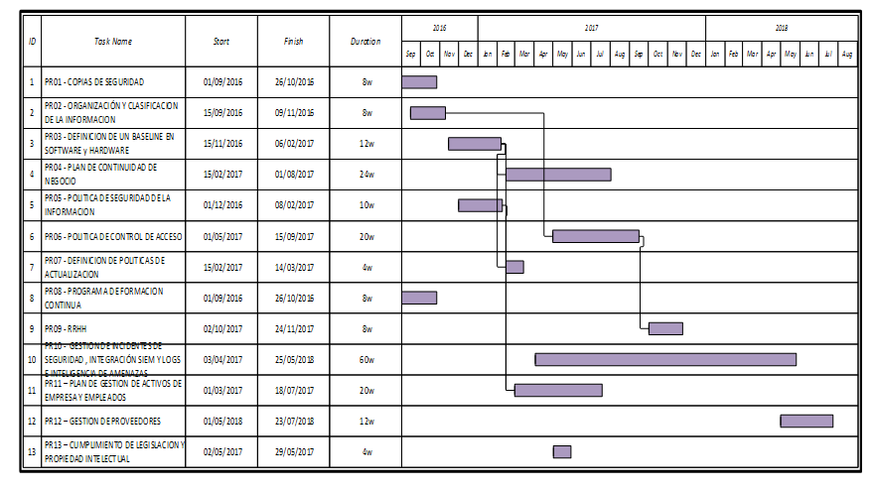
Planificación temporal de proyectos

Slide 27
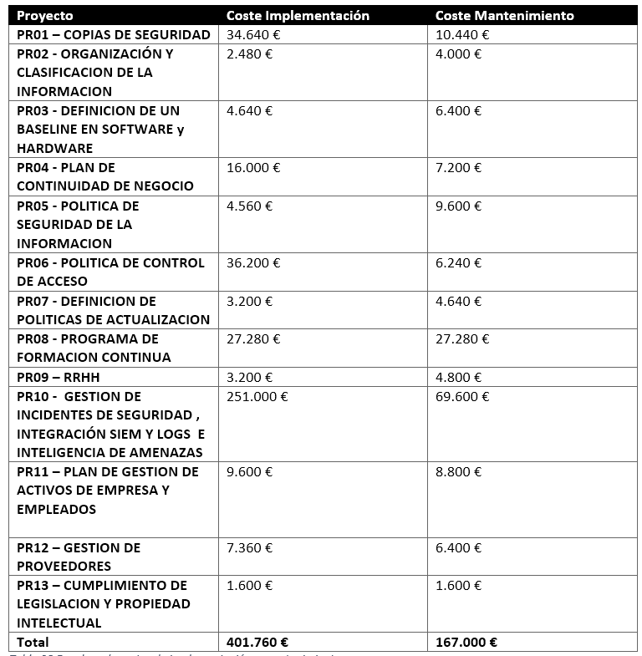
Planificación económica de proyectos

Slide 28
Evolución tras implantación

Slide 29
Auditoría del cumplimiento

Slide 30
Conclusiones
Se constata una mejoría sustancial en la seguridad de la información en la organización.
Gran mejoría en términos generales en todos los aspectos de la empresa.
Si lo desea, la empresa podría empezar a acometer el proceso de certificación
Se comprueba una mayor concienciación de los trabajadores con la seguridad de la información.
La implementación de un equipo de respuesta a incidentes de seguridad y la futura integración de CTI (Cyber Threat Intelligence) en otros procesos de la inteligencia de negocio, permitirá medir el riesgo y las amenazas futuras de una manera eficiente.
La identificación de activos y amenazas ha ayudado a la organización a ser consciente de qué posee y de qué tratamiento debe aplicar a cada uno.
Sin embargo, que hace necesario mejorar ciertos puntos, para ello se recomienda una segunda auditoría tras concluir esta

